Slide 1



PRESENTACIÓN SOBRE LA CONTINUIDAD PROYECTO
22 de Noviembre de 2019

Slide 2
Presentación
Nombre del grupo: Yenú
Nombre del sistema: Tempus
Año de cursada: 2017
Objetivo crear un sistema web y una aplicación (App) para la gestión de horarios de cursada y mesas de examen.

Slide 3
Introducción
Temas a desarrollar:
Descripción general del proyecto.
Estado actual del proyecto.
Videos de la pagina web.

Slide 4
Web
Destinado principalmente a:
Secretaria académica UNPA-UARG: quienes se encargarían de administrar las cursadas y mesas de examen. Además de acceder a los informes. Esta tarea debe hacerse accediendo al sistema a través de su sitio web e identificándose mediante un correo institucional.
Administrador: Encargado de administrar usuarios, roles y permisos. Tiene acceso al sistema completo
Horarios de cursada.(cada cuatrimestre)
Cargar horarios utilizando archivo.
Crear nuevo horario.
Buscar horarios para eliminar o modificar.
Mesas de examen. (cada turno)
Cargar mesas utilizando archivo.
Crear nueva mesa de examen.
Buscar mesas para eliminar o modificar

Slide 5
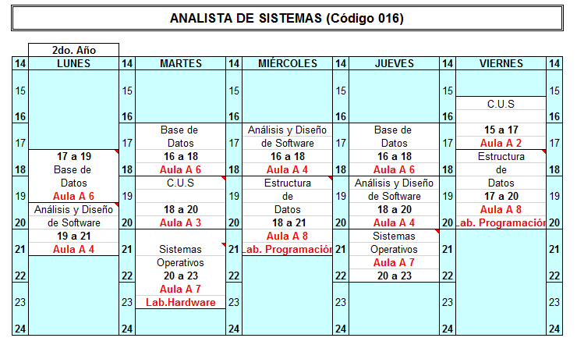
Horarios de cursada

Slide 6
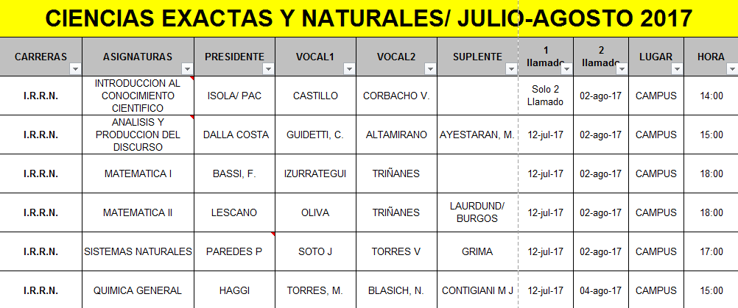
Mesas de examen

Slide 7
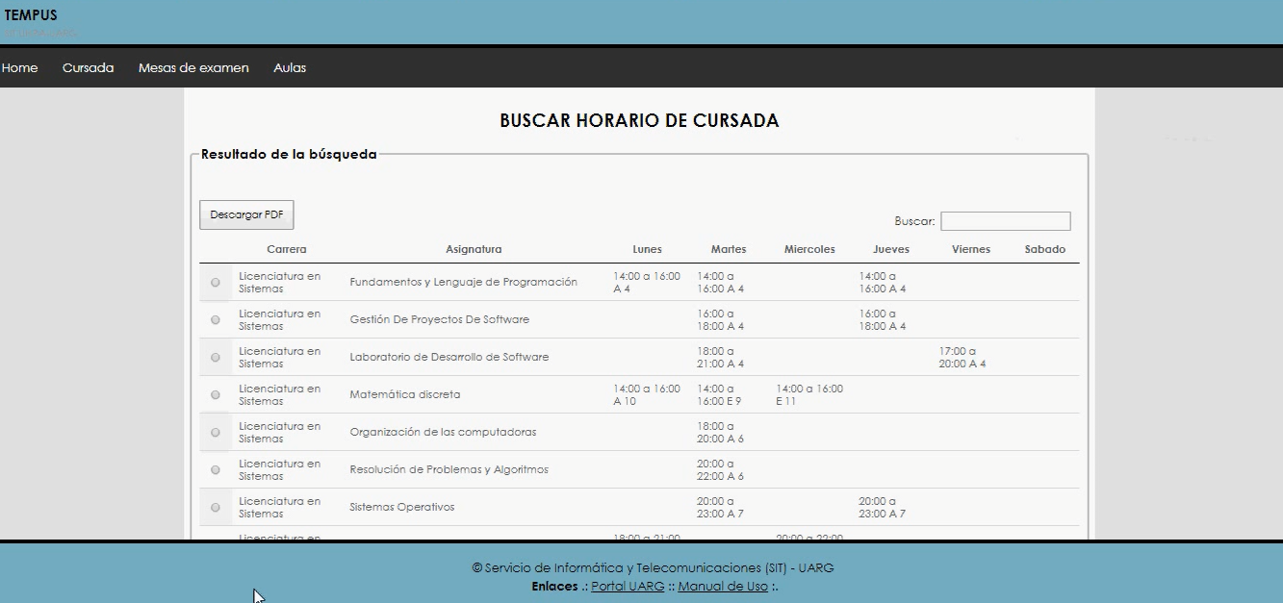
Mesas de examen
Pagina web Tempus – Búsqueda de horarios de cursada

Slide 8
Aplicación móvil (App)
Se permite a usuarios públicos que accedan desde una aplicación móvil consultar los horarios de cursada y mesas de examen que han sido previamente cargados por Secretaría Académica.
Se podrá guardar en favoritos aquellos horarios de cursada y mesas de examen de interés para el alumno o docente. Resaltando en favoritos cuando ocurra algún cambio.

Slide 9
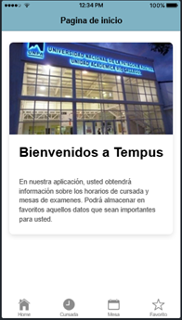
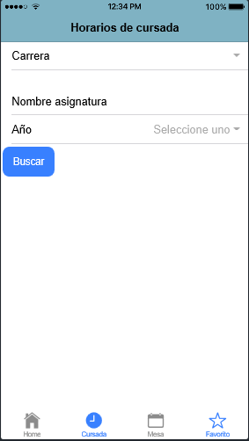
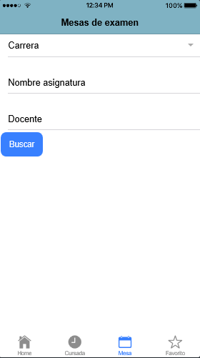
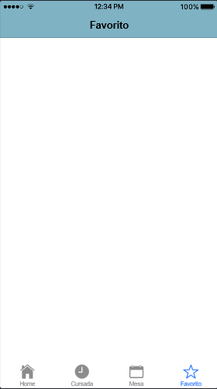
App

Slide 10
Gestión de riesgos
Ref. | Categoría | Riesgo | Impacto | Probabilidad | Factor
RK01 | Cronograma | ¿Todos los integrantes del grupo de desarrollo cuentan con el tiempo necesario para la realizacion de las actividades? | 4 | 50% | 200
RK10 | Duración y Tamaño | ¿Existen factores que puedan alterar el ritmo de trabajo actual? | 3 | 60% | 180
RK11 | Tecnología | Dado el avance tecnológico se puede cambiar la tecnología de desarrollo durante el proyecto y afectar lo antes desarrollado | 5 | 80% | 400
* RK11 – Es el nuevo riesgo que se analizó

Slide 11
Estado del proyecto
Información | Detalle
Estimación inicial | 1 año y 3 meses
Tiempo trabajado | 4 meses y 3 semana (18-Ago-17 al 24-Nov-17)(11-Oct-19 al 22-Nov-19)
Ultima estimación (N° 5) | 1 mes y 3 semanas
Ultima presentación | 31-Agos-18
Fase | Construcción
Iteración | N° 8 (8-Nov-19 al 22-Nov-19)
Ultima revisión del repositorio | 511(22-Nov-19)
Reanudación del proyecto | 11-Oct-19

Slide 12
Estado del proyecto
Documentación restante:
Documento
Manual de instalación (iniciado)
Manual de usuario (iniciado)
Memoria
Actualizaciones sobre documentos actuales
Se considera actualizaciones a los documentos actuales ante eventuales modificaciones. Abarca documentos como: Especificaciones de casos de uso, Modelos (De datos, de casos de uso, de diseño) o base de datos.

Slide 13
Estado del proyecto
Implementación restante:
Nombre
Migración APP
Cambios luego de las pruebas

Slide 14

Fin de presentación

